Slide 1
ESTATÍSTICA COM PYTHON
Prof. Luciano Galdino

Slide 2
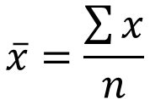
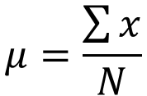
Medidas de tendência central
Média: soma de entradas de dados dividido pelo número de entradas.
$$μ=\frac{\sum{x}}{N}$$
$$\overline{x}=\frac{\sum{x}}{n}$$
Populacional
Amostral
Mediana: Quando os dados são ordenados (crescente ou decrescente), a mediana é o valor que está no centro dos dados. Caso tenham dois valores centrais, calcula-se a média entre eles.
Moda: é o valor que aparece com mais frequência no conjunto de dados.
- Amodal: quando não tem repetição de entradas.
- Bimodal: Duas modas.
- Trimodal: Três modas.

Slide 3
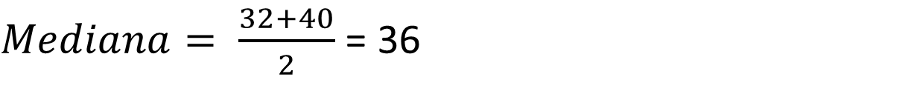
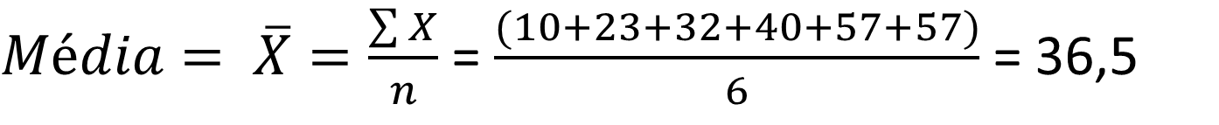
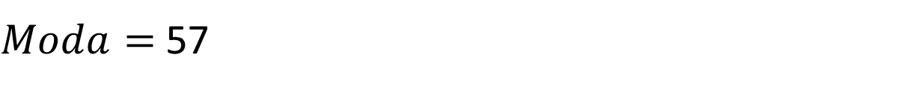
Determine a média, a moda e a mediana dos dados amostrais a seguir:
A = { 10, 23, 32, 40, 57, 57}
$Média= \overline{X}=\frac{\sum{X}}{n}$ = $\frac{(10+23+32+40+57+57)}{6}$ = 36,5
$Mediana= \frac{32+40}{2}$ = 36
$Moda=$57
Observação: Não confie apenas na média, pois ela pode ser influenciada por valores que estão “fora da curva”.

Slide 4
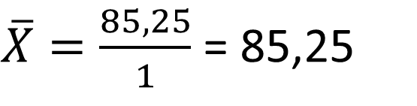
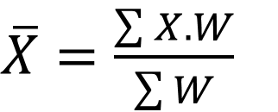
Média Ponderada
Quando alguns valores possuem peso maior na média do que outros
$\overline{X}=\frac{\sum{X.W}}{\sum{W}}$
W = peso de cada entrada (valor).
Avaliação | Notas (x) | Peso (w) | x.w
Prova 1 | 80 | 0,20 | 16
Prova 2 | 95 | 0,15 | 14,25
Prova Final | 82 | 0,50 | 41
Trabalho 1 | 90 | 0,10 | 9
Trabalho 2 | 100 | 0,05 | 5
Soma |  | 1 | 85,25
$\overline{X}=\frac{85,25}{1}$ = 85,25

Slide 5
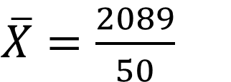
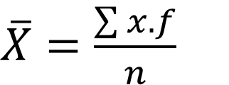

Média de uma distribuição de frequência.
Ponto médio (x) | Frequência (f) | x.f
12,5 | 6 | 75
24,5 | 10 | 245
36,5 | 13 | 474
48,5 | 8 | 388
60,5 | 5 | 302
72,5 | 6 | 435
84,5 | 2 | 169
Soma | n = 50 | 2089
$\overline{X}=\frac{\sum{x.f}}{n}$
x = ponto médio.
f = frequência da classe.
$\overline{X}=\frac{2089}{50}$
$$\overline{X}=41,78$$

Slide 6
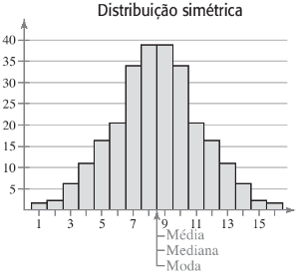
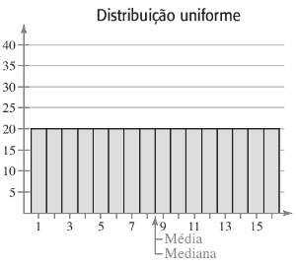
Forma das distribuições
Distribuição retangular

Slide 7
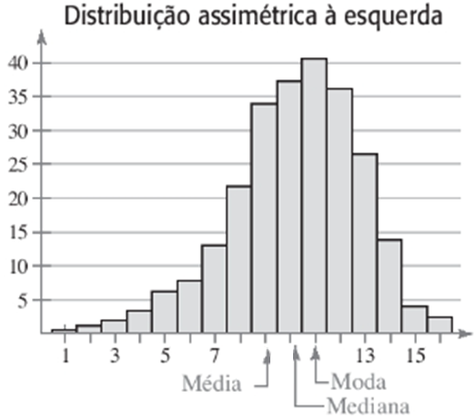
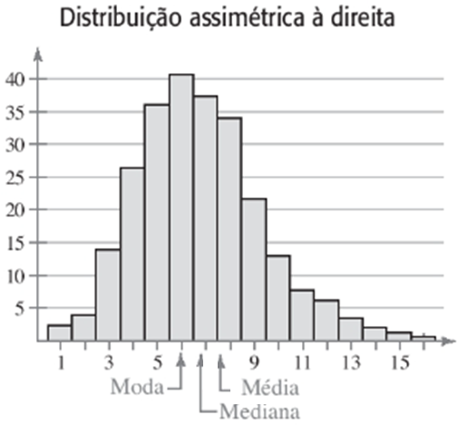
Forma das distribuições
Negativamente assimétrica
Positivamente assimétrica

